Slide 1
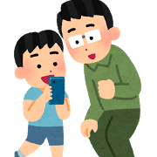
インターネットで
「つながる」と
いうこと

Slide 2
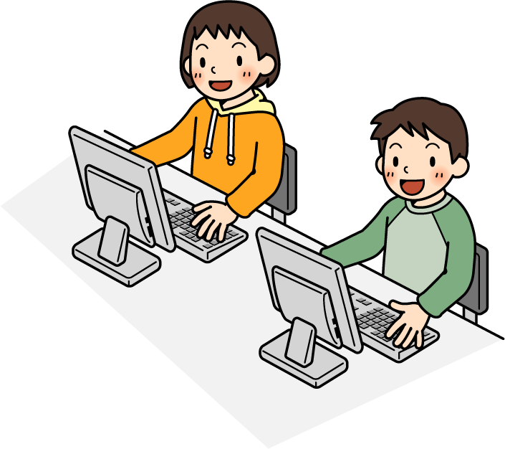
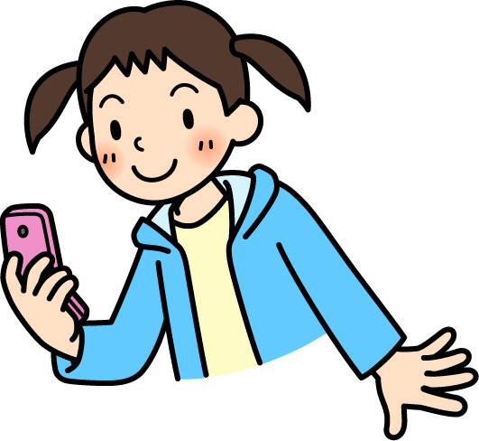
あなたは何で
インターネットにつながってる？
パソコン・
タブレット
携帯・スマホ
音楽プレーヤー
ゲーム機

Slide 3
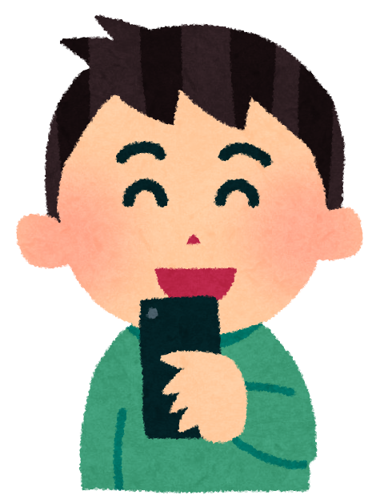
ぼくは
スマホで
ママとライン！
世界の人と
対戦ゲーム
してるよ。
みんな、つながったことがある

Slide 4
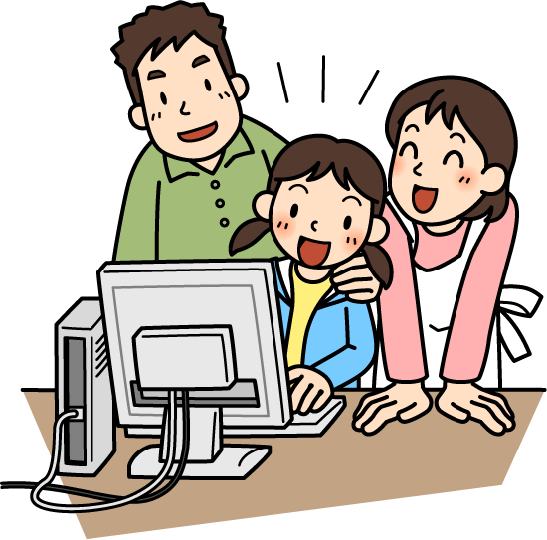
インターネットのいいところ
みんなで見れる
いつでも
見れる
新しいじょうほう
絵がうごく
音が出る
いろんなことをおしえてくれる
とてもべんりなどうぐ!!

Slide 5
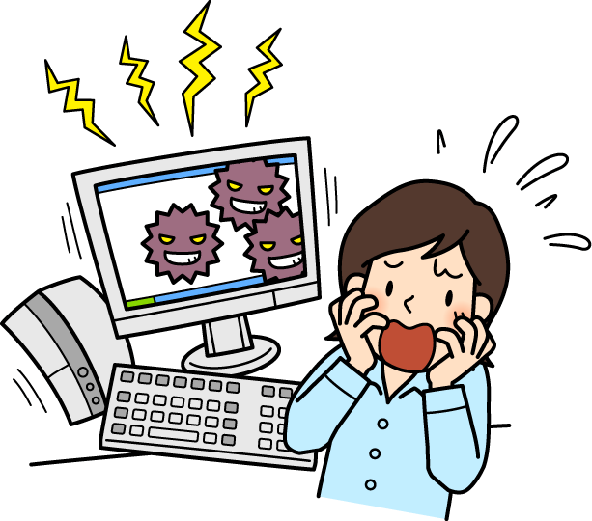
インターネットのこまるところ
せかいじゅうに
見られる
いつまでも
やめられない
まちがった
じょうほう
しげきが
つよい
あいての
かおが見えない

Slide 6
インターネットで
小学生がトラブルに
会うことが･･･
とても
ふえて
いる!!

Slide 7
インターネットの
トラブル・・・
どんなことがあるか
知っておくと
心の準備ができる

Slide 8
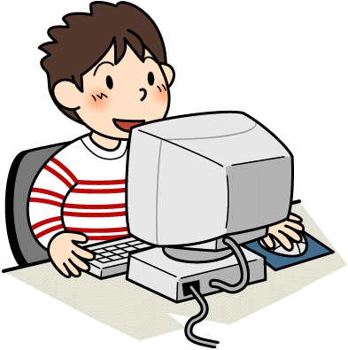
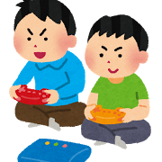
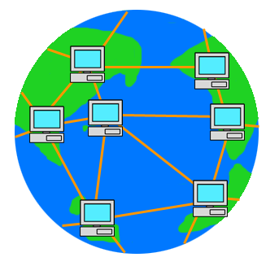
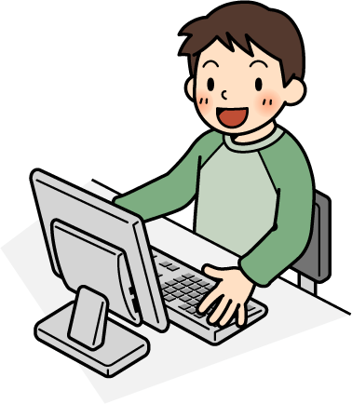
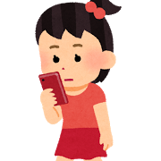
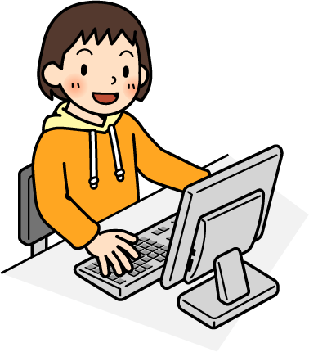
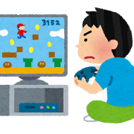
インターネットのしくみを知ろう！
世界中のコンピュータとコンピュータを
線でつなげてやりとりができるもの

Slide 9
出典：「DOCOMOスマホ･ケータイ安心安全教室」資料より

Slide 10
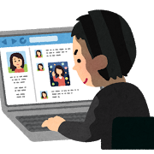
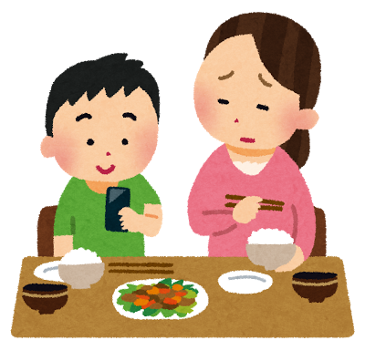
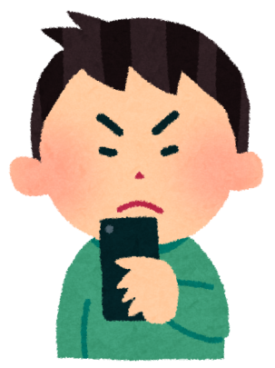
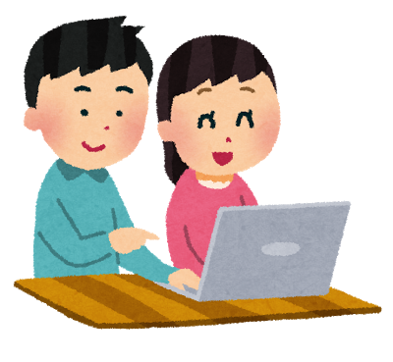
【自分】の先には…？

Slide 11
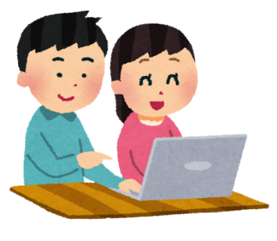
相手の【 ？ 】は見えない
【気持ち】
【だれと？
何をしてる？】
【見えない人・
悪い人】

Slide 12
【ポイント】
１．知らないうちに
知らない人ともつながっている
２．相手の状況はわからない
・見えない
・聞こえない
・（本当かどうか）わからない

Slide 13
知らない人との
トラブル・・・
どんなトラブルが
あるかな？

Slide 14
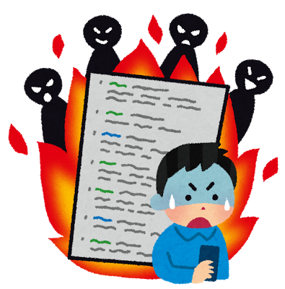
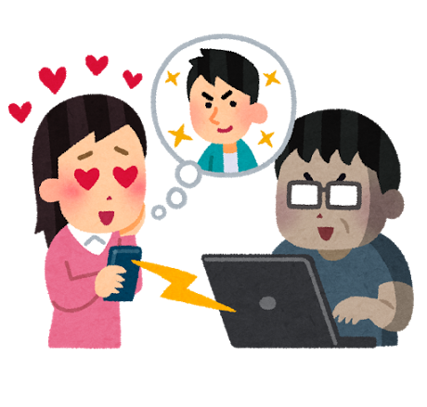
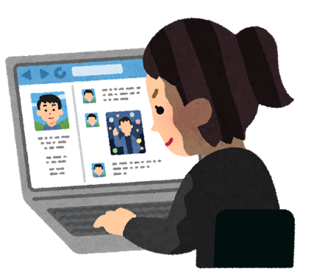
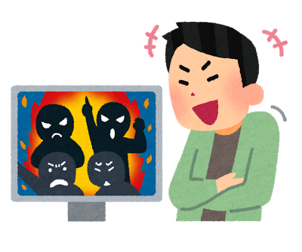
知らない人とつながると･･･
・【あなた】をねらっている
・【情報】をねらっている
・【お金】をねらっている
・困らせて楽しんでいる

Slide 15
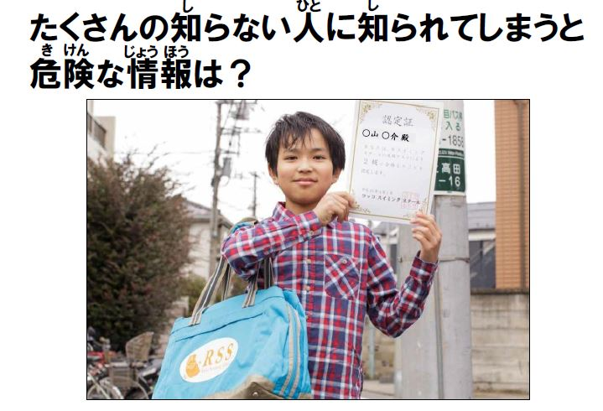
１．【あなた】をねらっている
出典：「DOCOMOスマホ･ケータイ安心安全教室」資料より

Slide 16
出典：「DOCOMOスマホ･ケータイ安心安全教室」資料より

Slide 17
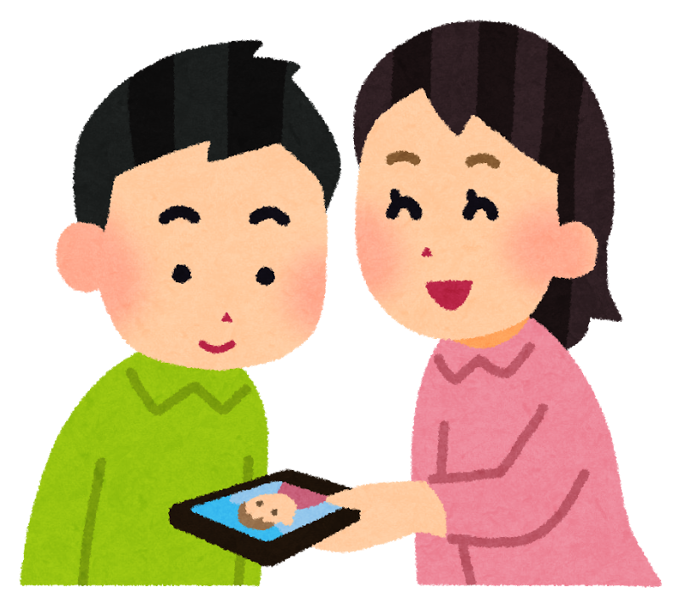
写真をのせるときには
気をつけないとね！
メール
SNS
掲示板
動画
You Tube
自分のだけじゃ
ないよね。

Slide 18
２．情報･お金をねらっている
アンケートに答えたら
限定グッズが
当たるよ
個人情報を
ぬすもう…

Slide 19
名前とか
書き込んじゃ
だめなの･･･？
学校や家に
おしかけて
くるかも?!
お得な情報
なのに･･･

Slide 20
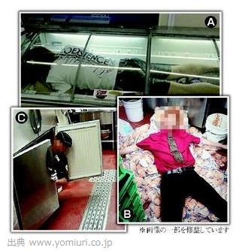
３．困らせて楽しんでいる
悪ふざけしている

Slide 21
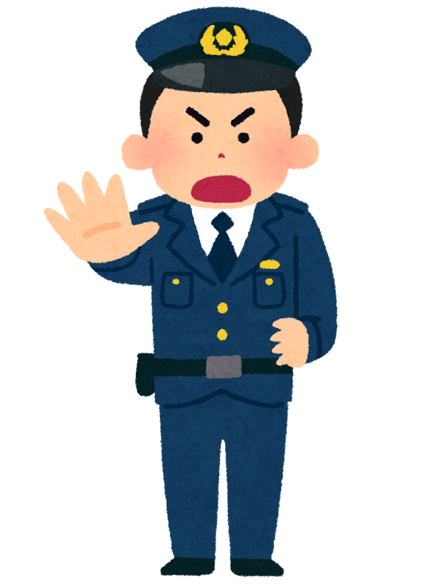
ネットを見た人から
通報がありました！
タイホします！
一度ネット上に
出た写真や動画は
コピーされて
どんどん広まる･･･

Slide 22
知っている人との
トラブル・・・
どんなトラブルが
あるかな？

Slide 23
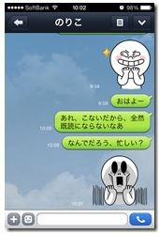
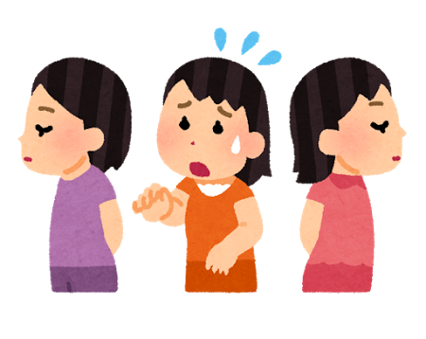
１．仲間外れ
【既読】（きどく）
グループトークに
ひとりだけ残して
みんな いなくなる…
引用：Pictioホームページ 「子どもとIT 第26回」より

Slide 24
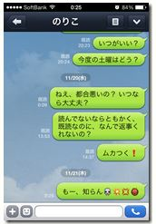
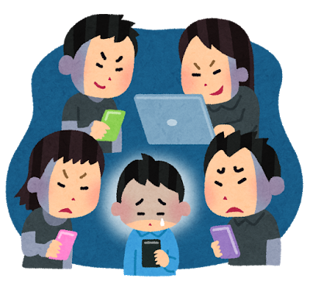
グループトークで
ひとりだけに
へんじをしない…
引用：Pictioホームページ 「子どもとIT 第26回」より

Slide 25
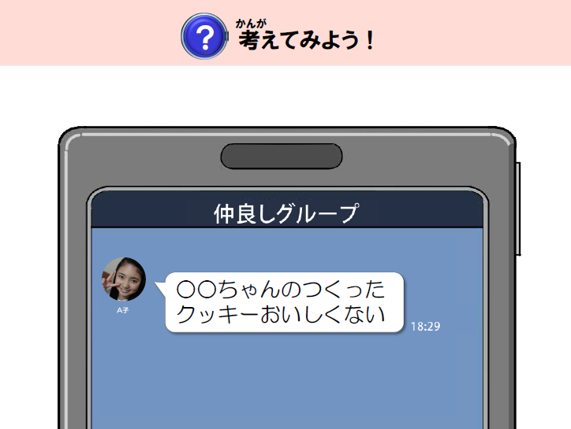
１．誤解（ごかい）

Slide 26
なんできたの
１．乗り物は？
２．理由は？
いいよ
１．OK
２．いらない

Slide 27
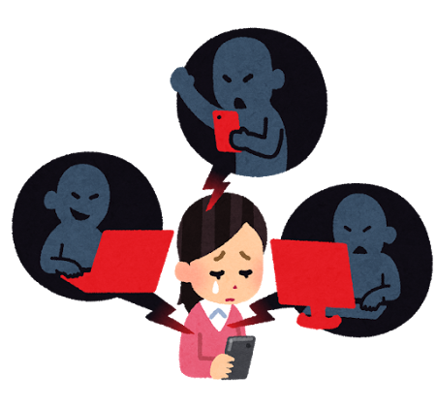
・意地悪しやすい
・みんながマネをする
・話がまちがったまま
広まりやすい
・軽い気持ち
ネット上だから…
・すぐに言い訳できない
・みんなに嫌われて
しまった気がする
・誰にも言えない
・だれも信じられない

Slide 28
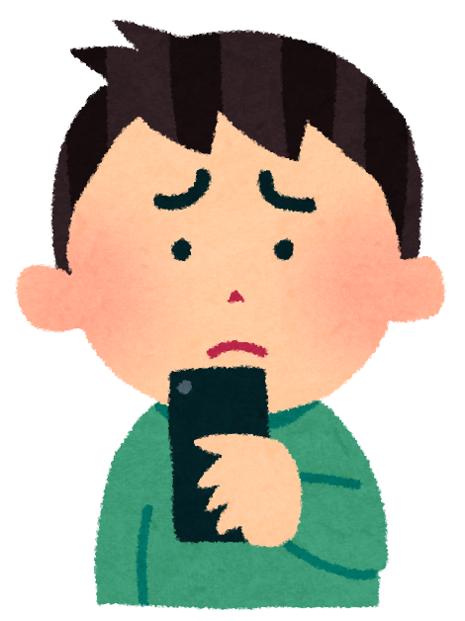
どんなに気を付けても
ネット上ではトラブルが起きやすい！
ちゃんと話せる関係が大切！

Slide 29
知っている
「つもり」の人・・
その人は
本当に
しんようできるの？

Slide 30
引用：総務省ホームページ 「インタネットトラブル事例集」より

Slide 31
引用：総務省ホームページ 「インタネットトラブル事例集」より

Slide 32
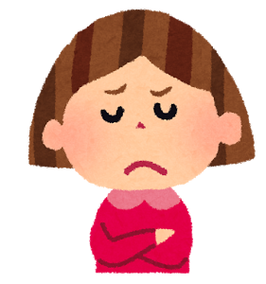
心のじゅんびを
しておこう！
こんなとき
自分なら
どうするかな？

Slide 33
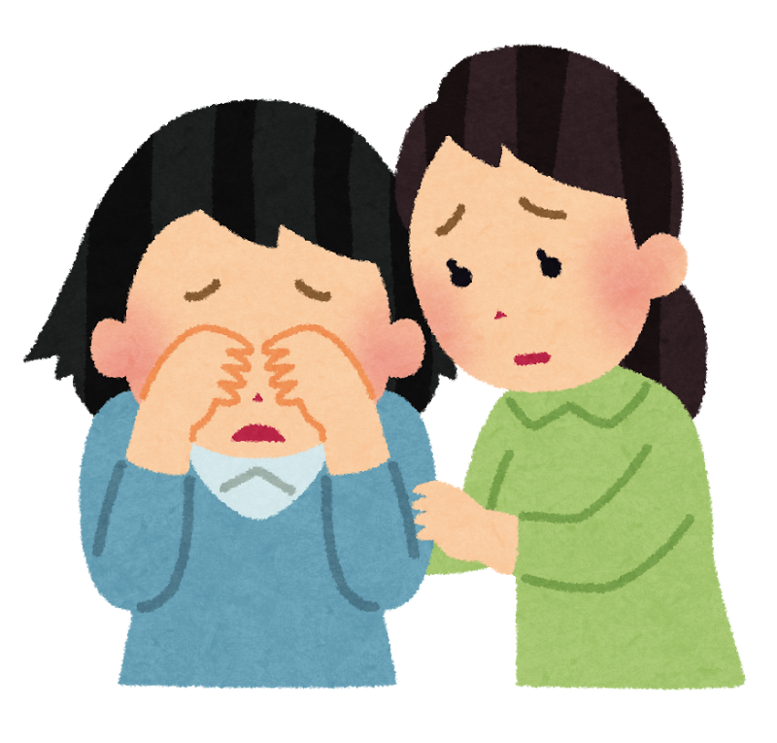
それでも
トラブルが起きたら…？
しんようできる
【大人】に
そうだんする！

Slide 34
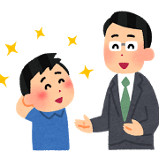
あなたなら
だれに相談する？

